Slide 1
КОМПЛЕКСНЫЙ ИННОВАЦИОННЫЙ ПРОЕКТ «УМНЫЙ СТАРТ» по направлению «Разработка и внедрение инновационных моделей дошкольного образования для детей раннего дошкольного возраста, обеспечивающих комплекс возможностей для развития, самовыражения и поддержки индивидуальности ребенка»
МБДОУ Аннинский д/с ОРВ «Росток»
2021 г.

Slide 2
Образовательная программа
Анализ ООП МБДОУ Аннинский д/с ОРВ «Росток».
Разработана с учетом основной образовательной программы дошкольного образования «Вдохновение» / ред. В.К.Загвоздкина, И.Е.Федосовой
https://ds-rostok-anna.nubex.ru/sveden/education/
МБДОУ Аннинский д/с ОРВ «Росток»

Slide 3
Образовательная программа и образовательные ориентиры
Анализ ООП ДО
МБДОУ Аннинский д/с ОРВ «Росток»

Slide 4
Образовательная программа
Анализ ООП ДО
Формирование личностных качеств
Ключевые компетентности на этапе раннего детства
Целевые ориентиры образования в младенческом и раннем возрасте
МБДОУ Аннинский д/с ОРВ «Росток»

Slide 5
Образовательная программа. Новые горизонты
Уточнение специфики организации жизнедеятельности детей раннего возраста в условиях ДОО
Расширение перечня развивающих образовательных технологий и методик
Создание паспортов работы студий, специально организованных для удовлетворения потребности детей раннего возраста в самовыражении в различных специфичных возрасту видах деятельности
Формирование базы знаний ДОО, включающей разделы, относящиеся к реализации образовательной программы в группах детей раннего возраста
МБДОУ Аннинский д/с ОРВ «Росток»

Slide 6
Содержание образовательной деятельности
Технологии и методики обучения по основным направлениям развития ребенка
Социально-коммуникативное
Речевое
Познаватель-ное
Художествен-но-эстетическое
Физическое
КЛЮЧЕВОЕ ЗНАЧЕНИЕ ИМЕЮТ:
-Понимание потребностей
Интеграция
Обучение посредством участия всех органов чувств
Свобода выбора
Фиксация динамики
МБДОУ Аннинский д/с ОРВ «Росток»

Slide 7
Образовательный процесс
Основная идея : сделать образовательный процесс понятным для ребенка ; определить и запустить механизмы, наиболее способствующие его индивидуальной траектории развития
МБДОУ Аннинский д/с ОРВ «Росток»

Slide 8
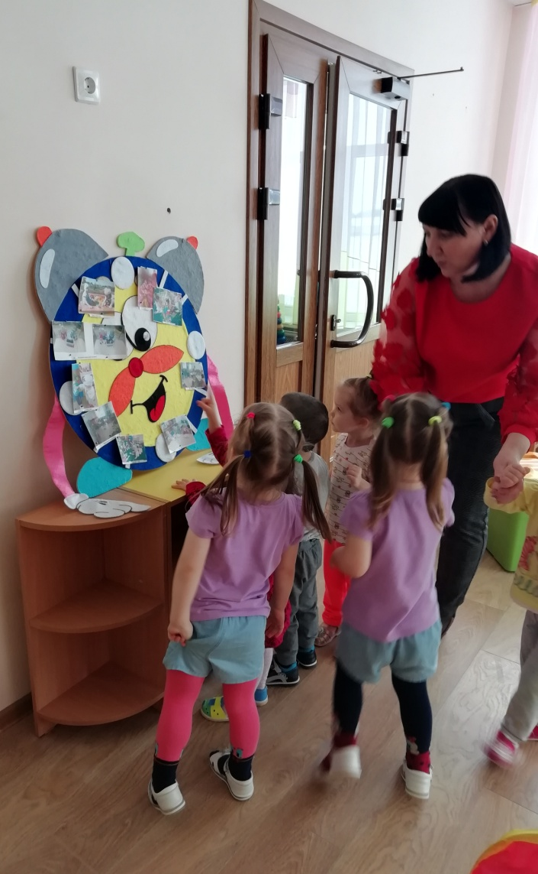
Образовательный процесс
Визуализация распорядка дня для ребенка
МБДОУ Аннинский д/с ОРВ «Росток»

Slide 9
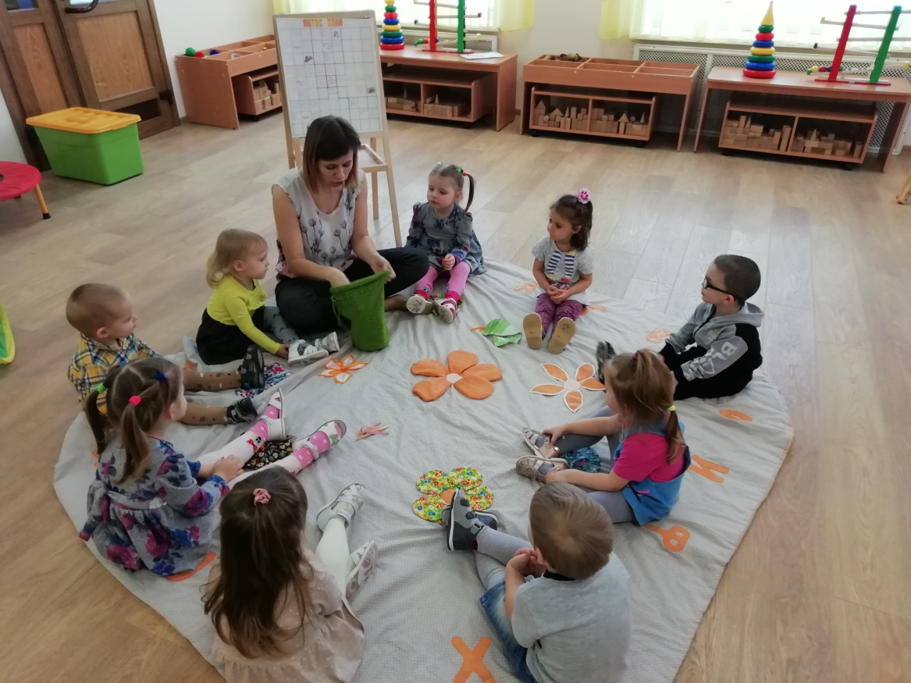
Образовательный процесс
«Детский
Совет»
МБДОУ Аннинский д/с ОРВ «Росток»

Slide 10
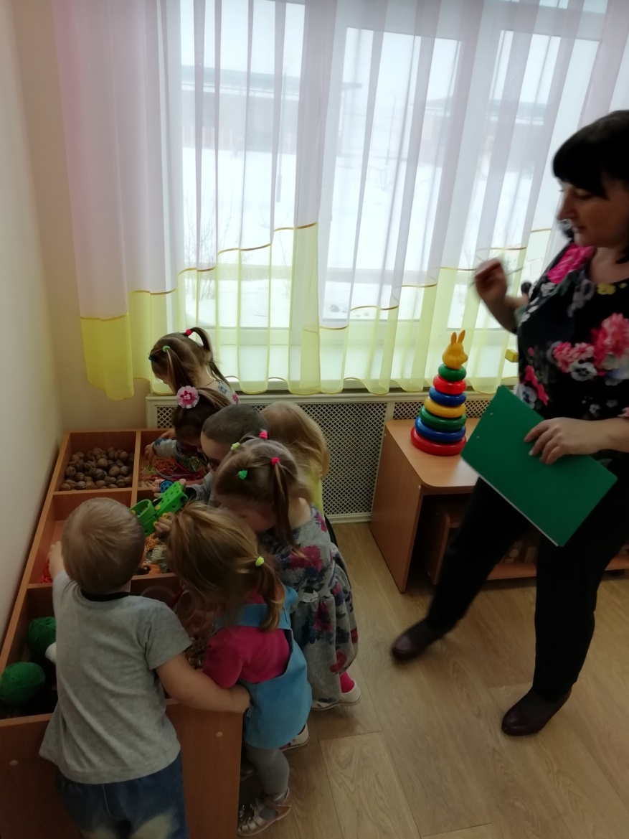
Образовательный процесс
Педагогическое
наблюдение и документирование
МБДОУ Аннинский д/с ОРВ «Росток»

Slide 11
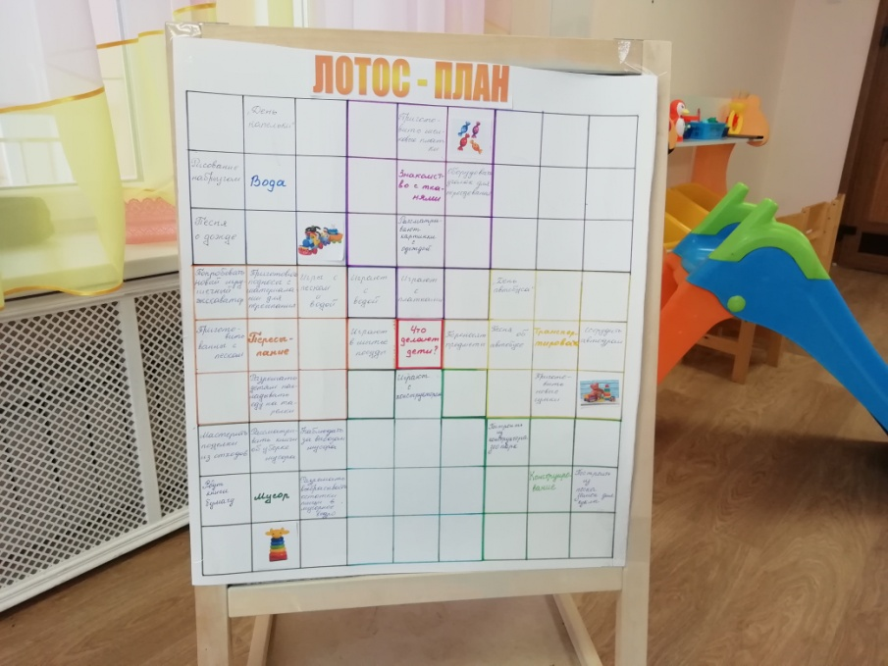
Образовательный процесс
Планирование, основанное на
детских интересах
«Лотос-план»
МБДОУ Аннинский д/с ОРВ «Росток»

Slide 12
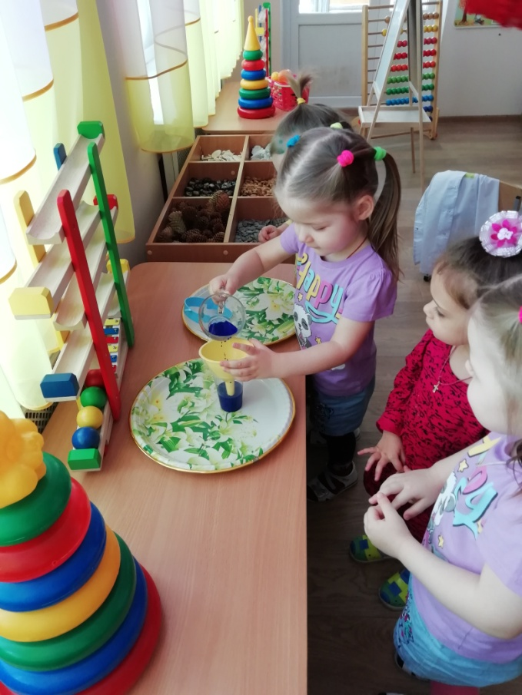
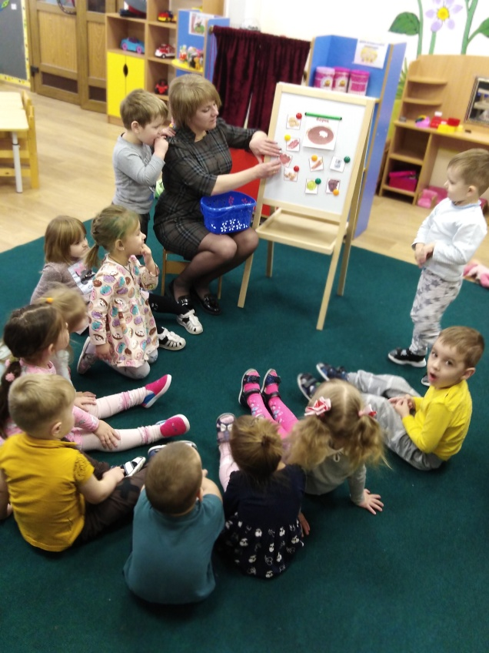
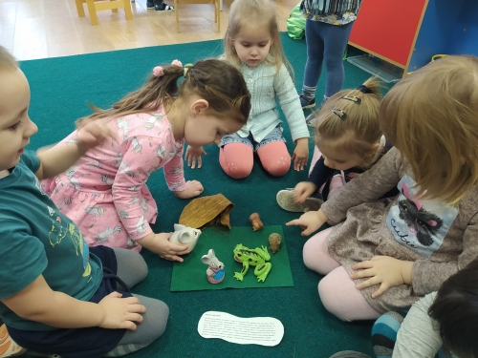
Образовательный процесс
Групповая, подгрупповая и индивидуальная организованная образовательная деятельность
МБДОУ Аннинский д/с ОРВ «Росток»

Slide 13
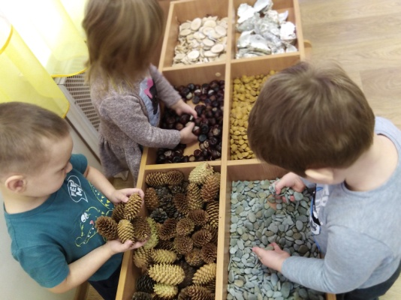
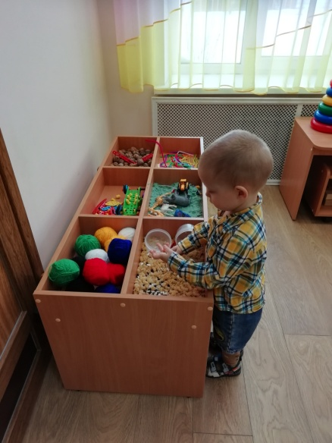
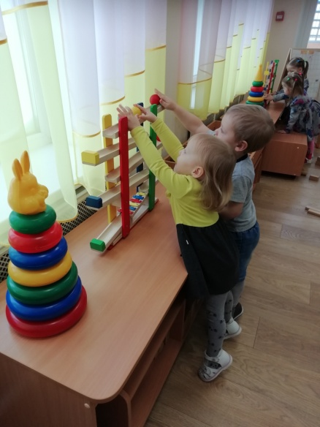
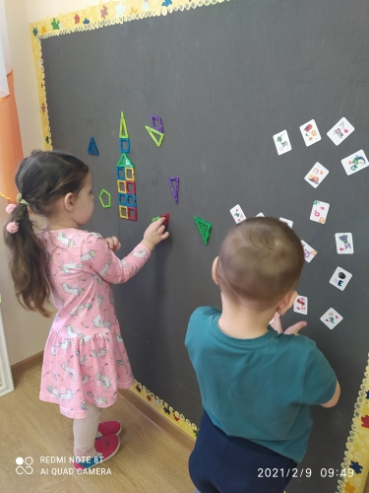
Образовательные процесс
«Среда – третий педагог»
МБДОУ Аннинский д/с ОРВ «Росток»

Slide 14
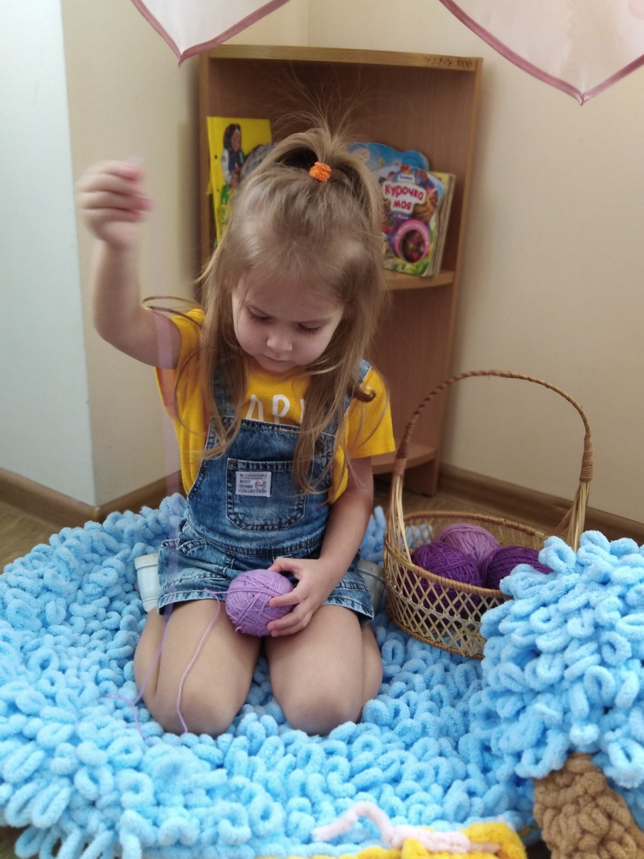
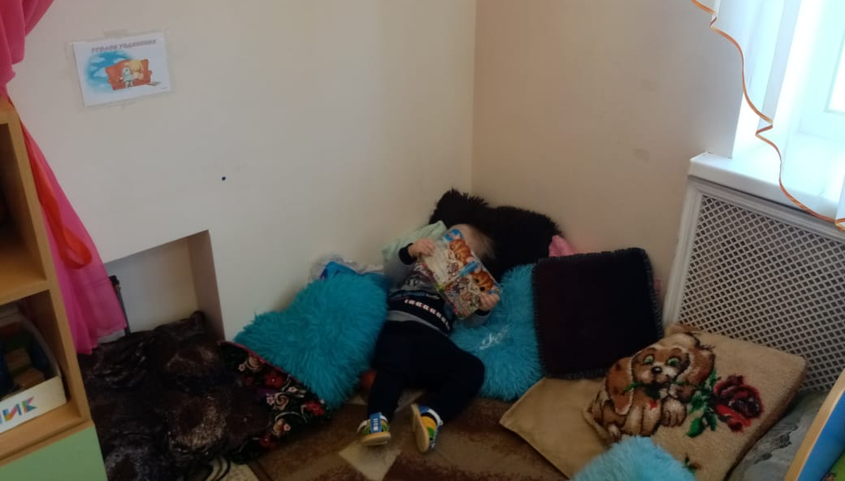
Образовательный процесс
Отдохнуть в течение дня
«Уголки уединения»
МБДОУ Аннинский д/с ОРВ «Росток»

Slide 15
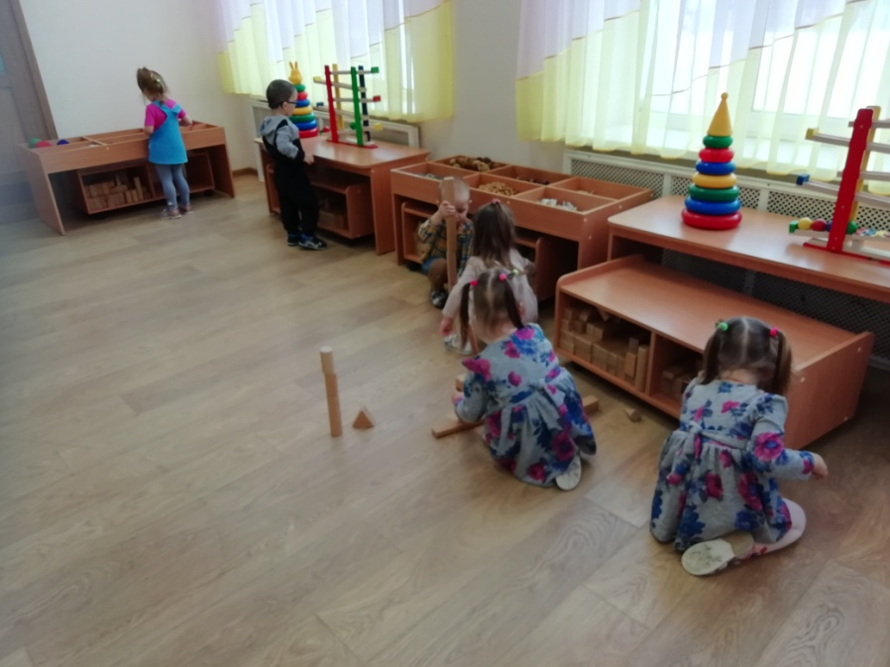
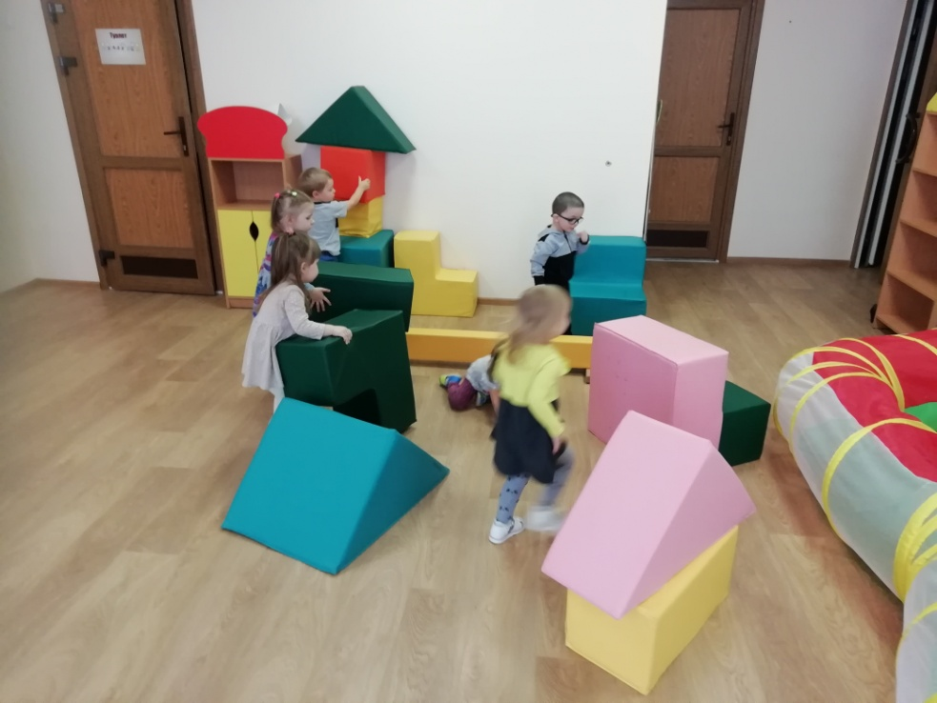
Образовательный процесс
Игра
МБДОУ Аннинский д/с ОРВ «Росток»

Slide 16
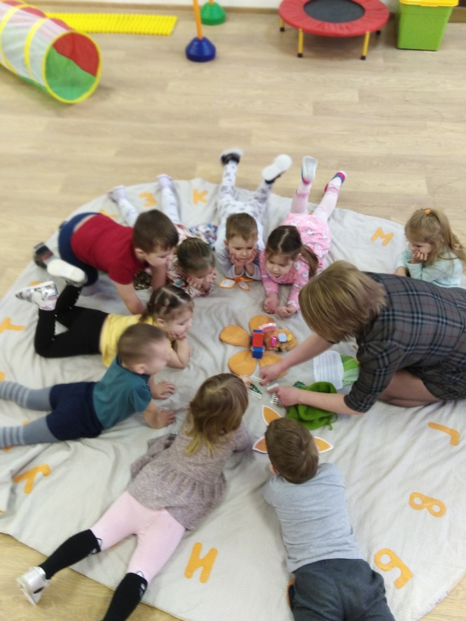
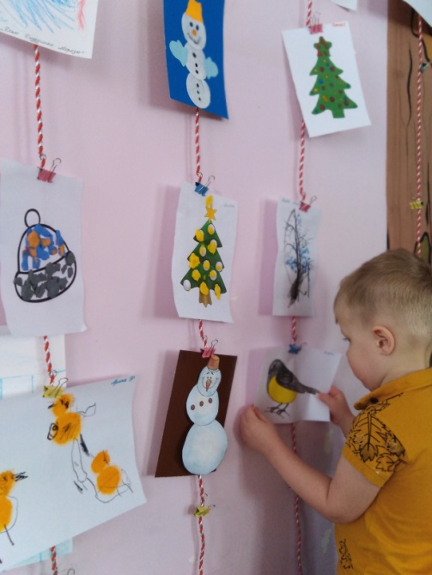
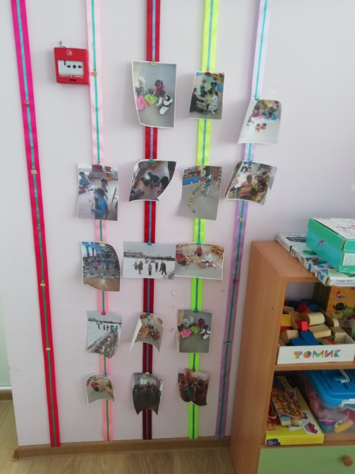
Образовательный процесс
Вечерний
круг
МБДОУ Аннинский д/с ОРВ «Росток»

Slide 17
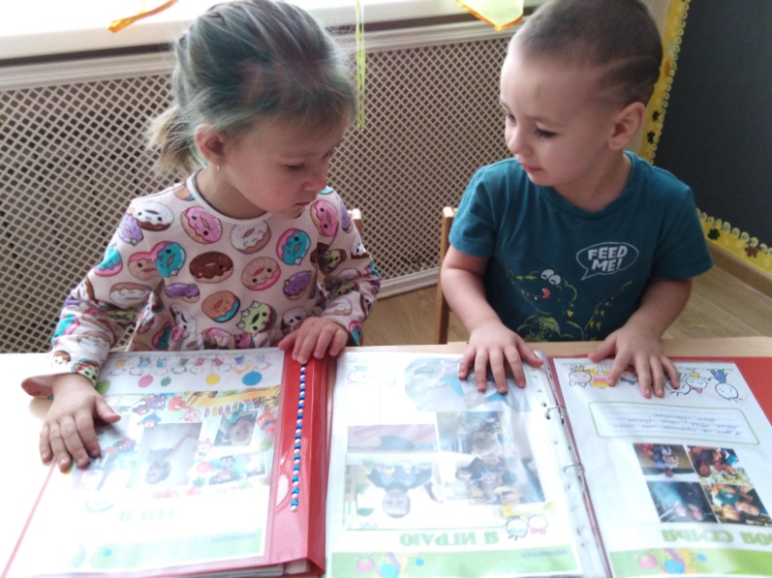
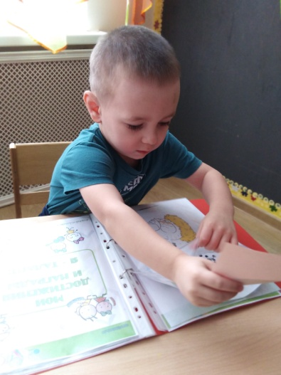
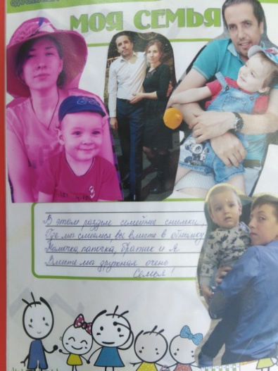
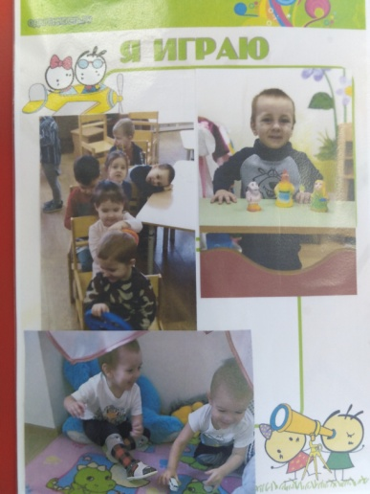
Образовательный процесс
Детское портфолио
достижений
МБДОУ Аннинский д/с ОРВ «Росток»

Slide 18
Образовательные условия. Развивающая предметно-пространственная среда
Основная идея : среда предоставляет множество возможностей для проб и ошибок, самовыражения и самоопределения.
Всё, что находится в образовательной среде, ребенок может выполнить сам, научиться сам и сам же обратиться за помощью взрослого.
МБДОУ Аннинский д/с ОРВ «Росток»

Slide 19
Пространственные смысловые слои
Зона открытости – образовательные посылы
Бытовая зона – пространство для развития социальных навыков и навыков самообслуживания
Зона ожидания – нетворкинг-центр
МБДОУ Аннинский д/с ОРВ «Росток»

Slide 20
РППС группового пространства
ДО:
Одинаковые центры активности (как в группах дошкольного возраста)
«Пестрота», перенасыщенность
Линейность
«Неосмысленность»
Недоступность многих предметов среды
ПОСЛЕ:
Понятная ребенку навигация
Открытый доступ ко всем материалам
Многоуровневость
Сменяемость
Свободное пространство для трансформации
«Смысловое назначение предметов»
Полифункциональные предметы
«Говорящие» стены, пол, потолок
Возможность самовыражения в среде
МБДОУ Аннинский д/с ОРВ «Росток»

Slide 21
Расширяем границы…
МБДОУ Аннинский д/с ОРВ «Росток»

Slide 22
Мини-студии
Образовательные пространства для движения, общения, сотрудничества, активной, целенаправленной деятельности
«В гостях у сказки»
«Попрыгундия»
Арт-мастерская
Экспериментариум»
МБДОУ Аннинский д/с ОРВ «Росток»

Slide 23
Планируем…
Использовать стены в холле с целью обобщения и закрепления , например, таких понятий как:
Цвет
Форма
Величина
Счет
Фрукты
Овощи
Ориентировка в пространстве
МБДОУ Аннинский д/с ОРВ «Росток»

Slide 24
Возможности коммуникации
1 этап
Дети параллельных групп раннего возраста
2 этап
Дети и родители
3 этап
Дети раннего возраста и старшие дети
МБДОУ Аннинский д/с ОРВ «Росток»

Slide 25
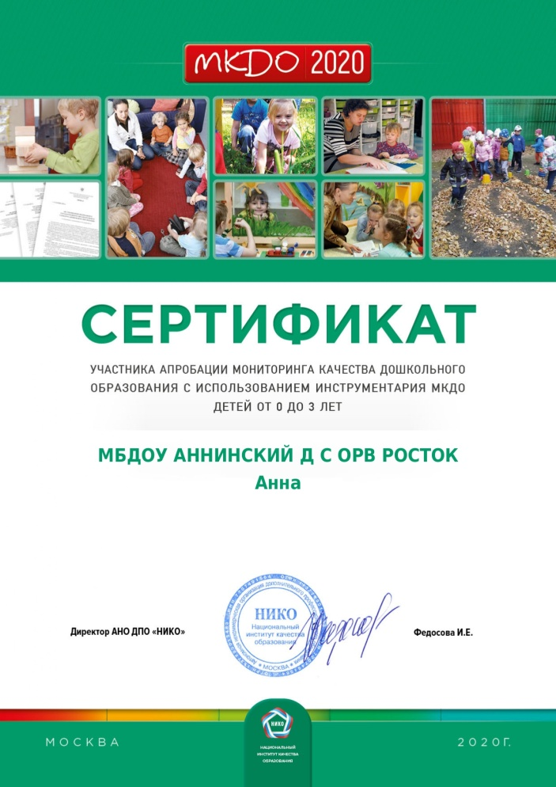
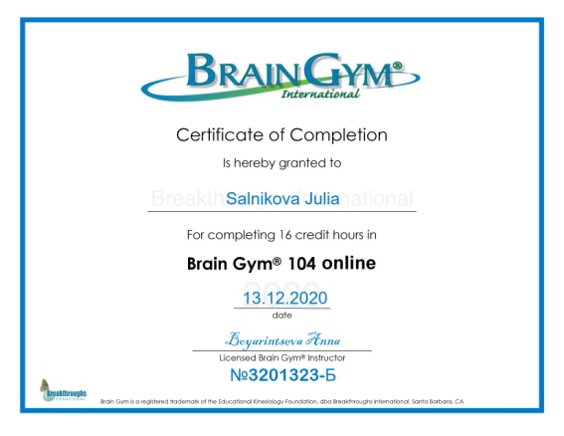
Образовательные условия. Кадры
Воспитатели групп детей раннего возраста
Ведущая курса: АННА ВИКТОРОВНА БОЯРИНЦЕВА, кандидат педагогических наук, ведущий научный сотрудник ФГБНУ«Институт изучения детства, семьи и воспитания РАО»; психолог, Монтессори-педагог, кинезиолог, инструктор международных программ «Гимнастика мозга», «Оптимальная организация мозга», «На старт, внимание, марш!»
МБДОУ Аннинский д/с ОРВ «Росток»

Slide 26
Управление и развитие
Средовые решения
Обучение педагогов
Мониторинг и анализ инновационных процессов
Анализ существующих практик
Планирование и организация. Документация
МБДОУ Аннинский д/с ОРВ «Росток»

Slide 27
Взаимодействие с родителями…
МБДОУ Аннинский д/с ОРВ «Росток»

Slide 28
Данные о потребностях семей
90%
65%
55%
55%
22%
40%
Информация о том, как обучать ребенка
Информация о том, как растут и развиваются дети
Информация о том, какие нарушения и сложности могут быть у детей
Информация о том, как играть или разговарива-ть с детьми
Обсуждение вопросов,
касающихся семьи и социальной поддержки
Общение с другими родителями
МБДОУ Аннинский д/с ОРВ «Росток»

Slide 29
Взаимодействие с родителями. Адаптационный период. Главная цель – формирование у ребенка чувства привязанности к педагогу, выстраивание цикличности жизненного ритма семьи и детского сада
Предварительная встреча-знакомство
«Придем в гости сами»
Первые дни пребывания в ДОО
Планируем:
Нетворкинг-центр для родителей
МБДОУ Аннинский д/с ОРВ «Росток»

Slide 30
Благодарим за внимание!
МБДОУ Аннинский д/с ОРВ «Росток»

